Slide 1
Арифметическая прогрессия.
9 класс
Козлова Нина Анатольевна,
МАОУ Гимназия №6, г. Красноармейск

Slide 2
Арифметическая прогрессия
Рассмотрим последовательность:
3, 8, 13, 18, 23, 28, 33, … .
Назовите первый член данной последовательности
3
Назовите её пятый член
23
Назовите восьмой член
38

Slide 3
Арифметическая прогрессия
Каким свойством обладают члены данной последовательности?
Каждый следующий отличается от предыдущего члена последовательности на 5

Slide 4
Арифметическая прогрессия
Определение.
Арифметической прогрессией называется последовательность, каждый член которой, начиная со второго, равен предыдущему члену, сложенному с одним и тем же числом (разностью прогрессии).

Slide 5
Арифметическая прогрессия
Какие из последовательностей:
-2; 0; -2; 0; -2; 0; …
2) 4; 8; 16; 32; 64; …
7; 5; 3; 1; -1; …
9,2; 11,3; 9,3; 11,4; 9,4; …
4,2; 4,5; 4,8; 5,1; …
являются арифметическими прогрессиями?

Slide 6
Арифметическая прогрессия
Свойства членов арифметической прогрессии
Каждый член арифметической прогрессии, начиная со второго, равен среднему арифметическому предыдущего и последующего членов.

Slide 7
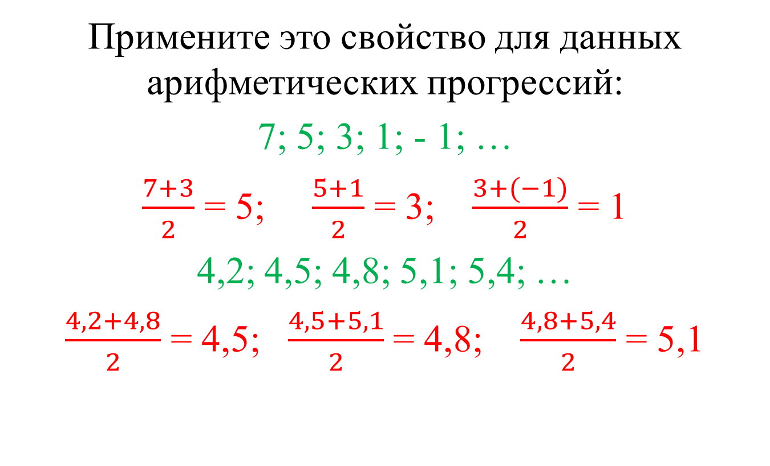
Арифметическая прогрессия
Примените это свойство для данных арифметических прогрессий:
7; 5; 3; 1; - 1; …
$\frac{7+3}{2}$ = 5; $\frac{5+1}{2}$ = 3; $\frac{3+(−1)}{2}$ = 1
4,2; 4,5; 4,8; 5,1; 5,4; …
$\frac{4,2+4,8}{2}$ = 4,5; $\frac{4,5+5,1}{2}$ = 4,8; $\frac{4,8+5,4}{2}$ = 5,1

Slide 8
Арифметическая прогрессия
Верно и обратное утверждение:
если в последовательности каждый член, начиная со второго, равен среднему арифметическому предыдущего и последующего членов, то эта последовательность является арифметической прогрессией.

Slide 9
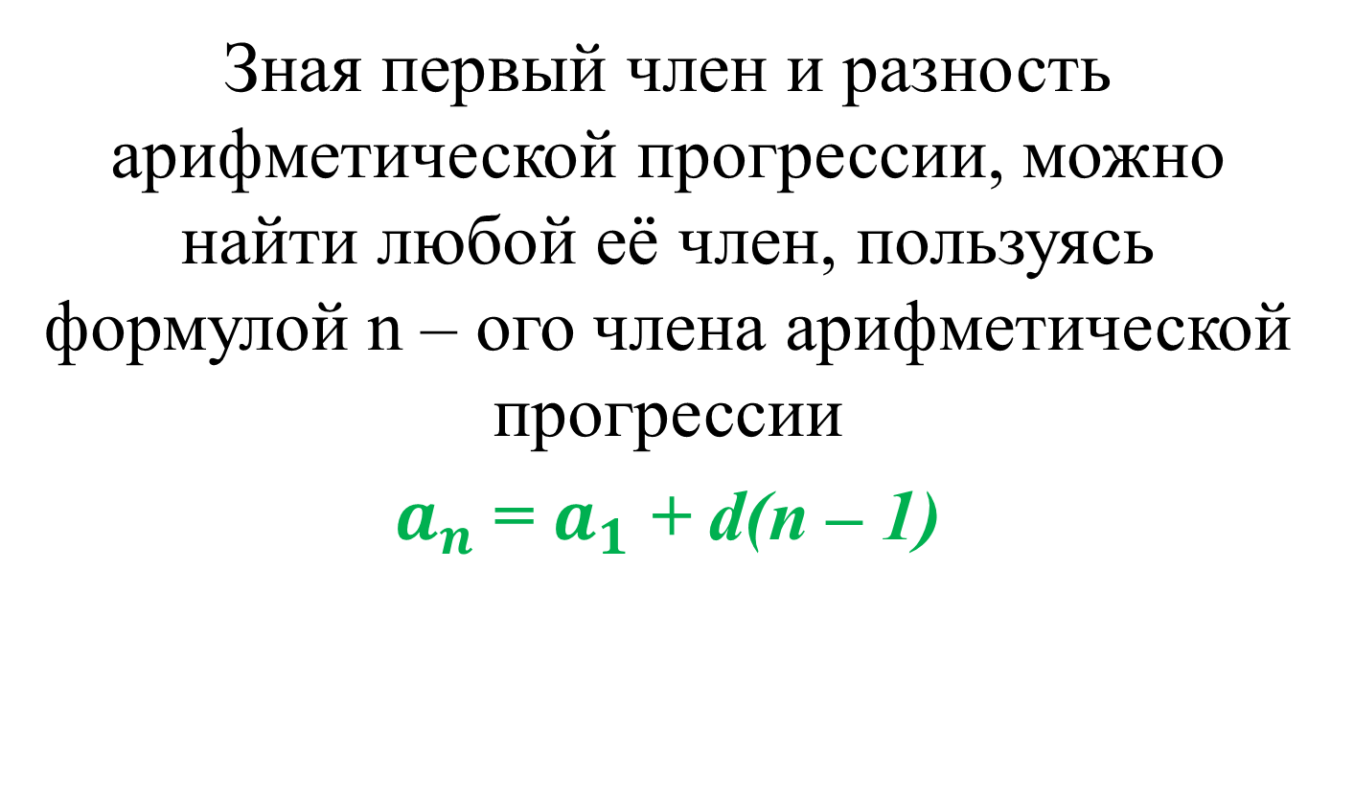
Арифметическая прогрессия

Slide 10
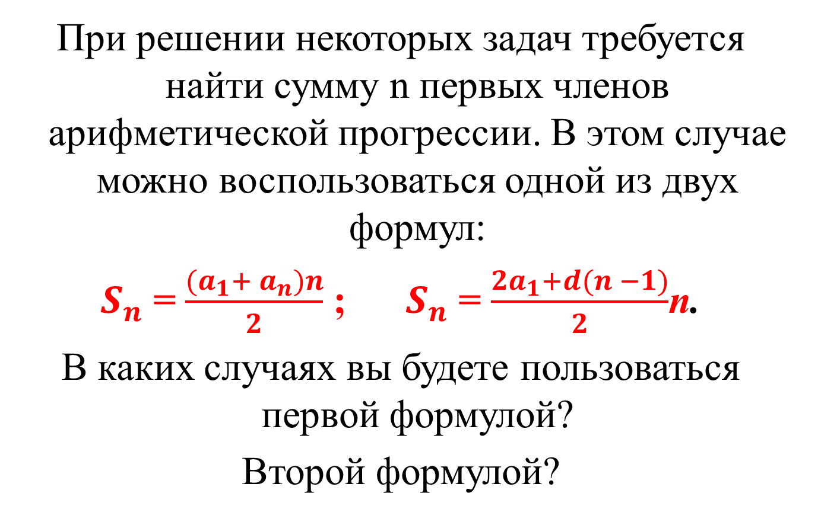
Арифметическая прогрессия
При решении некоторых задач требуется найти сумму n первых членов арифметической прогрессии. В этом случае можно воспользоваться одной из двух формул:
$S_{n}$ = $\frac{{(a}_{1}+ a_{n})n}{2}$ ; $S_{n}$ = $\frac{2a_{1}+d(n −1)}{2}$n.
В каких случаях вы будете пользоваться первой формулой?
Второй формулой?

Slide 11
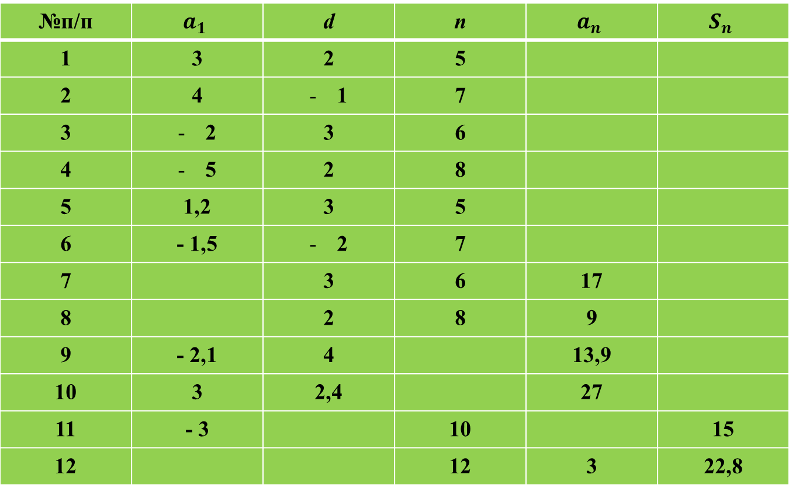
Арифметическая прогрессия
№п/п | $$a_{1}$$ | d | n | $$a_{n}$$ | $$S_{n}$$
1 | 3 | 2 | 5
2 | 4 | 1 | 7
3 | 2 | 3 | 6
4 | 5 | 2 | 8
5 | 1,2 | 3 | 5
6 | - 1,5 | 2 | 7
7 |  | 3 | 6 | 17
8 |  | 2 | 8 | 9
9 | - 2,1 | 4 |  | 13,9
10 | 3 | 2,4 |  | 27
11 | - 3 |  | 10 |  | 15
12 |  |  | 12 | 3 | 22,8
11
35
- 2
7
13
33
9
16
13,2
36
- 13,5
- 52,5
2
57
- 5
16
5
29,5
11
165
1
6
0,8
0,2

Slide 12
Арифметическая прогрессия
Какая последовательность называется арифметической прогрессией?
Что такое разность арифметической прогрессии?
Каким свойством обладают члены арифметической прогрессии?
Как найти неизвестный член арифметической прогрессии?

Slide 13
Арифметическая прогрессия
Какие типы задач мы решали по теме «Арифметическая прогрессия»?
Нахождение n – ого члена арифметической прогрессии по её первому члену и разности.
Нахождение первого члена арифметической прогрессии по её n – ому члену и разности.
Нахождение разности арифметической прогрессии по её первому и n – ому членам.
Нахождение суммы n первых членов арифметической прогрессии.
Нахождение первого члена арифметической прогрессии по её n – ому члену и сумме n первых членов.
Нахождение номера n – ого члена арифметической прогрессии.
Нахождение n – ого члена арифметической прогрессии по её первому члену и сумме n первых членов.

Slide 14
Арифметическая прогрессия
Использованные ресурсы:
1) Ю. Н. Макарычев, Н. Г. Миндюк, К. И. Нешков, С. Б. Суворова «Алгебра. 9 класс», Москва «Просвещение», 2009 год;
2) Автор шаблона Александрова Зинаида Васильевна.

